Slide 1







PIEDALIES MŪSU
PASĀKUMĀ ViN23
IETVAROS
APVĀRSNIS
EIROPA
SNIEGTĀS
IESPĒJAS
21.feb.
10:00 – 13:00
#VIN2023
#vidzememainās
#improvizācija
#inovācija
10:00 – 10:15
10:15 – 10:35
10:35 – 10:50
10:50 – 11:05
11:05 – 11:20
11:20 – 11:35
11:35 – 11:55
11:55 – 12:10
12:10 – 12:30
12:30 – 12:50
IESKATS ES PROGRAMMĀ #APVĀRSNIS EIROPA
IESKATS JURIDISKOS UN FINANŠU JAUTĀJUMOS
PAR PROGRAMMU MARIJAS SKLODOVSKAS KIRĪ AKTIVITĀTĒM
IESKATS 4. KLASTERĪ – DIGITĀLĀ JOMA, RŪPNIECĪBA UN KOSMOSS
IESKATS 6. KLASTERĪ – DABAS RESURSI, BIOEKONOMIKA, PĀRTIKA
IESKATS 2. KLASTERĪ – KULTŪRA, JAUNRADE UN IEKĻAUJOŠA SABIEDRĪBA
IESKATS EIROPAS INOVĀCIJU PADOMĒ
EIROPAS PARTNERĪBAS INNOVATIVE SME / EUROSTARS
FIT-4-NMP PIEDĀVĀTAIS ATBALSTS DALĪBAI «APVĀRSNIS EIROPĀ»
«EIT FOOD» SNIEGTĀS IESPĒJAS

Slide 2






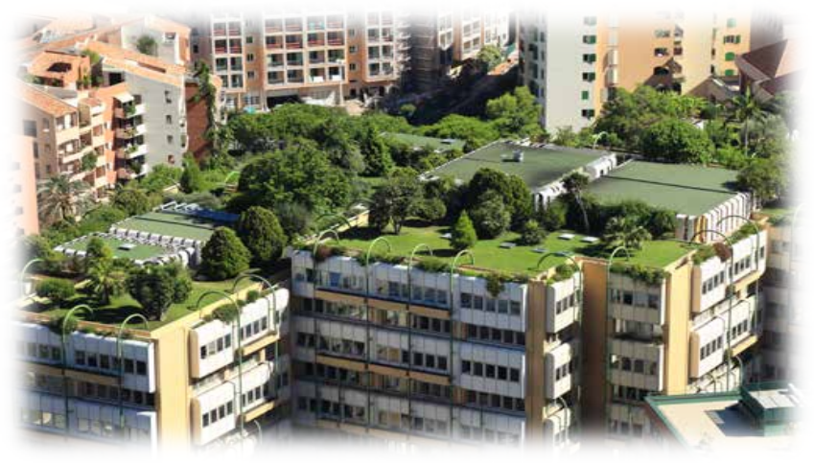
Mērķis: aizsargāt, atjaunot, ilgtspējīgi pārvaldīt un izmantot sauszemes, jūras, dabas un bioloģiskos resursus, lai risinātu pārtikas un uztura drošību, kā arī pāreju uz zemu oglekļa dioksīda emisiju un resursu ziņā efektīvu aprites ekonomiku
Mērķgrupas
Jūras
biotopi
Aizsargājami biotopi
Aizsargājamās sugas
Pilsētu ekosistēmas
Mežu
ekosistēmas
Upes
Apputeksnētāji
Agroekosistēmas
1.1.1. specifiskā atbalsta mērķa "Palielināt Latvijas zinātnisko institūciju pētniecisko un inovatīvo kapacitāti un spēju piesaistīt ārējo finansējumu, ieguldot cilvēkresursos un infrastruktūrā« 1.1.1.5. pasākuma "Atbalsts starptautiskās sadarbības projektiem pētniecībā un inovācijās" 1.kārtas, projekta Nr.1.1.1.5/17/I/001 “Atbalsts starptautiskās sadarbības projektu izstrādei un īstenošanai” ietvaros
Notes:
Aiga

Slide 3
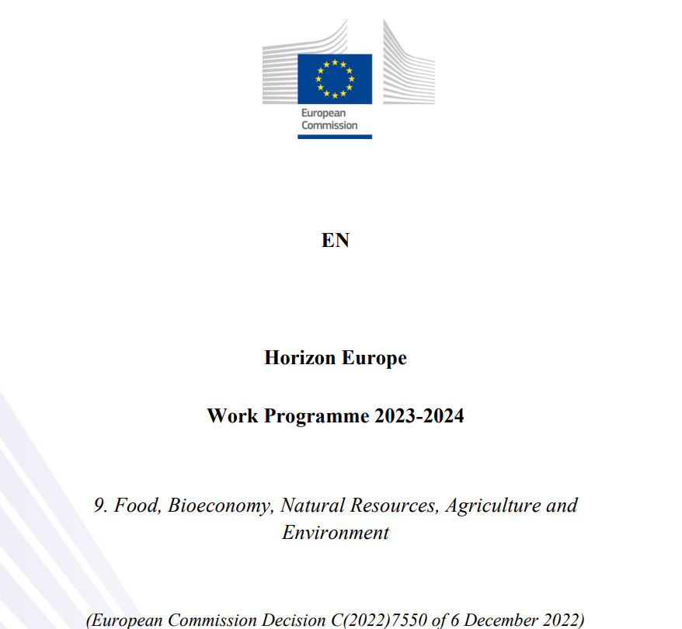
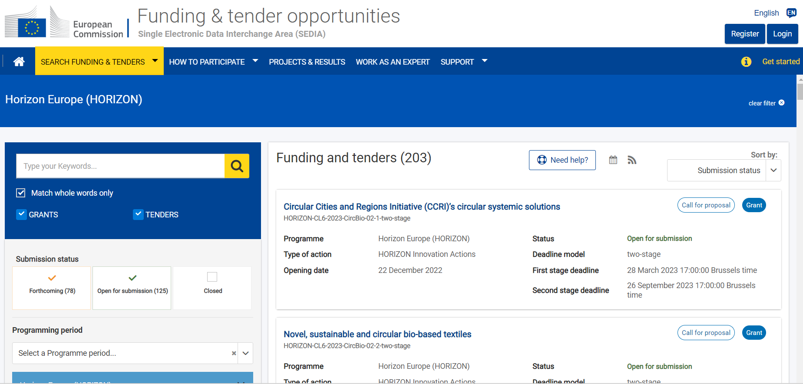
Apvārsnis Eiropa
6. klastera darba programma
F&T portāls un aktuālie konkursi ir apskatāmi šeit
Darba programma pieejama šeit
1.1.1. specifiskā atbalsta mērķa "Palielināt Latvijas zinātnisko institūciju pētniecisko un inovatīvo kapacitāti un spēju piesaistīt ārējo finansējumu, ieguldot cilvēkresursos un infrastruktūrā« 1.1.1.5. pasākuma "Atbalsts starptautiskās sadarbības projektiem pētniecībā un inovācijās" 1.kārtas, projekta Nr.1.1.1.5/17/I/001 “Atbalsts starptautiskās sadarbības projektu izstrādei un īstenošanai” ietvaros
Notes:
Aiga

Slide 4
Darba programmas tematikas (2023-2024)
1
Bioloģiskā daudzveidība un ekosistēmu pakalpojumi
5
Piekrastes, okeāni un ūdeņi
2
Ilgtspējīgas, dabai draudzīgas pārtikas sistēmas
6
Piekrastes, pilsētu un lauku kopienas
3
Aprites ekonomika un bioekonomika
7
Zaļais kurss un digitālie risinājumi
4
Klimata neitralitāte un nulles piesārņojums
1.1.1. specifiskā atbalsta mērķa "Palielināt Latvijas zinātnisko institūciju pētniecisko un inovatīvo kapacitāti un spēju piesaistīt ārējo finansējumu, ieguldot cilvēkresursos un infrastruktūrā« 1.1.1.5. pasākuma "Atbalsts starptautiskās sadarbības projektiem pētniecībā un inovācijās" 1.kārtas, projekta Nr.1.1.1.5/17/I/001 “Atbalsts starptautiskās sadarbības projektu izstrādei un īstenošanai” ietvaros
Notes:
Lāsma

Slide 5
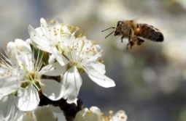

BIODIV: Bioloģiskā daudzveidība un ekosistēmu pakalpojumi
18 konkursi (2023) 12 konkursi (2024)
Izprast un risināt galvenos bioloģiskos daudzveidības samazināšanās iemeslus
Aizsargāt un atjaunot bioloģisko daudzveidību
Bioloģiskās daudzveidības iekļaušana sabiedrībā un ekonomikā
Attīstīt un uzlabot praksi lauksaimniecībā, mežsaimniecībā, zivsaimniecībā un akvakultūrā
Izprast bioloģiskās daudzveidības un veselības saikni
Bioloģiskās daudzveidības pētniecības un politikas savstarpējā saistība
  Biodiversa+ (co-funded partnership)
1.1.1. specifiskā atbalsta mērķa "Palielināt Latvijas zinātnisko institūciju pētniecisko un inovatīvo kapacitāti un spēju piesaistīt ārējo finansējumu, ieguldot cilvēkresursos un infrastruktūrā« 1.1.1.5. pasākuma "Atbalsts starptautiskās sadarbības projektiem pētniecībā un inovācijās" 1.kārtas, projekta Nr.1.1.1.5/17/I/001 “Atbalsts starptautiskās sadarbības projektu izstrādei un īstenošanai” ietvaros
Notes:
Lāsma

Slide 6


FARM2FORK: ilgtspējīgas, dabai draudzīgas pārtikas sistēmas
20 konkursi (2023) 18 konkursi (2024)
Ilgtspējīgas lauksaimniecības sistēmas izveide
Ilgtspējīgas zivsaimniecības un akvakultūras veicināšana
Pārtikas sistēmu pārveidošana veselībai,
ilgtspējībai un iekļaušanai
Mērķtiecīga starptautiskā sadarbība
1.1.1. specifiskā atbalsta mērķa "Palielināt Latvijas zinātnisko institūciju pētniecisko un inovatīvo kapacitāti un spēju piesaistīt ārējo finansējumu, ieguldot cilvēkresursos un infrastruktūrā« 1.1.1.5. pasākuma "Atbalsts starptautiskās sadarbības projektiem pētniecībā un inovācijās" 1.kārtas, projekta Nr.1.1.1.5/17/I/001 “Atbalsts starptautiskās sadarbības projektu izstrādei un īstenošanai” ietvaros
Notes:
Lāsma

Slide 7


17 konkursi (2023) 16 konkursi (2024)
CIRCBIO: aprites ekonomika un bioekonomika
Aprites ekonomikas pārejas nodrošināšana
Inovācijas ilgtspējīgām bioloģiskām sistēmām un bioekonomikai
Inovācijas zilajai bioekonomikai un biotehnoloģijas
ES mežu daudzo funkciju aizsardzība un ilgtspējīga
Notes:
Aiga

Slide 8


ZEROPOLLUTION: klimata neitralitāte un nulles piesārņojums
9 konkursi (2023) 5 konkursi (2024)
Gaisa, augsnes un ūdens piesārņojuma apturēšana
Dzeramā ūdens aizsardzība un pilsētas ūdens piesārņojuma pārvaldība
Piesārņojuma novēršana jūrās un okeānos
Uzlabot procesu un produktu ekoloģiskos
  raksturlielumus un ilgtspējību
Ietekmes uz vidi un piesārņojuma samazināšana pārtikas sistēmās
1.1.1. specifiskā atbalsta mērķa "Palielināt Latvijas zinātnisko institūciju pētniecisko un inovatīvo kapacitāti un spēju piesaistīt ārējo finansējumu, ieguldot cilvēkresursos un infrastruktūrā« 1.1.1.5. pasākuma "Atbalsts starptautiskās sadarbības projektiem pētniecībā un inovācijās" 1.kārtas, projekta Nr.1.1.1.5/17/I/001 “Atbalsts starptautiskās sadarbības projektu izstrādei un īstenošanai” ietvaros
Notes:
Aiga

Slide 9

ZEROPOLLUTION: piekrastes, okeāni un ūdeņi
8 konkursi (2023) 7 konkursi (2024)
Alternatīvās ūdens resursu apgādes sistēmas un tehnoloģijas
Okeāna un piekrastes ūdeņi, ar oglekli un bioloģisko daudzveidību bagātas ekosistēmas un biotopi Eiropā un polārajos reģionos
Klimata ziņā gudra koksnes izmantošana
Bioloģiskās saimniecības un gudra lauksaimniecība
Ilgtspējīga atjaunojamās enerģijas ražošana saimniecību līmenī
Apūdeņošanas prakses un tehnoloģiju uzlabošana lauksaimniecībā
Zemes izmantošanas maiņa un vietējais/reģionālais klimats
ES un Ķīnas starptautiskā sadarbība saistībā ar integrētām klimata un bioloģiskās daudzveidības monitoringa pieejām, izmantojot vides un Zemes novērojumus
  Water Security for the Planet (Water4All) – co-funded partnership
1.1.1. specifiskā atbalsta mērķa "Palielināt Latvijas zinātnisko institūciju pētniecisko un inovatīvo kapacitāti un spēju piesaistīt ārējo finansējumu, ieguldot cilvēkresursos un infrastruktūrā« 1.1.1.5. pasākuma "Atbalsts starptautiskās sadarbības projektiem pētniecībā un inovācijās" 1.kārtas, projekta Nr.1.1.1.5/17/I/001 “Atbalsts starptautiskās sadarbības projektu izstrādei un īstenošanai” ietvaros
Notes:
Aiga

Slide 10
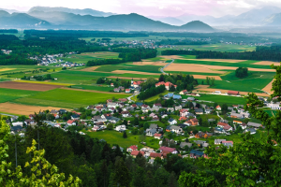

COMMUNITIES: piekrastes, pilsētu un lauku kopienas
6 konkursi (2023) 5 konkursi (2024)
Sociālās iekļaušanas veicināšana lauku apvidos
Lauku un pilsētu sinerģiju
Lauku un teritoriālās politikas īstenošanas mehānismu
  starptautiskā salīdzināšana
Iekļaujoši un gudri paņēmieni pārtikas ilgtspējībai
Jaunai Eiropas Bauhaus potenciāls pārtikas sistēmas pārveidē
Sabiedrības priekšstati un ieguvumi no lauku dzīves un darbavietām
Inovācijas klimatneitrālām lauku kopienām
Jauni ilgtspējīgi uzņēmējdarbības un ražošanas modeļi
  lauksaimniekiem un lauku kopienām
1.1.1. specifiskā atbalsta mērķa "Palielināt Latvijas zinātnisko institūciju pētniecisko un inovatīvo kapacitāti un spēju piesaistīt ārējo finansējumu, ieguldot cilvēkresursos un infrastruktūrā« 1.1.1.5. pasākuma "Atbalsts starptautiskās sadarbības projektiem pētniecībā un inovācijās" 1.kārtas, projekta Nr.1.1.1.5/17/I/001 “Atbalsts starptautiskās sadarbības projektu izstrādei un īstenošanai” ietvaros
Notes:
Lāsma

Slide 11


GOVERNANCE: zaļais kurss un digitālie risinājumi
22 konkursi (2023) 13 konkursi (2024)
Inovācijas ar pārvaldības modeļiem un atbalsta politiku
Vides novērojumu ieviešana un pievienotā vērtība
Digitālās un datu tehnoloģijas kā galvenie veicinātāji
Lauksaimniecības zināšanu
  un inovāciju sistēmas stiprināšana
1.1.1. specifiskā atbalsta mērķa "Palielināt Latvijas zinātnisko institūciju pētniecisko un inovatīvo kapacitāti un spēju piesaistīt ārējo finansējumu, ieguldot cilvēkresursos un infrastruktūrā« 1.1.1.5. pasākuma "Atbalsts starptautiskās sadarbības projektiem pētniecībā un inovācijās" 1.kārtas, projekta Nr.1.1.1.5/17/I/001 “Atbalsts starptautiskās sadarbības projektu izstrādei un īstenošanai” ietvaros
Notes:
Lāsma

Slide 12


Co-funded partnerības
1. Bioloģiskā daudzveidība un ekosistēmu pakalpojumi
2. Ilgtspējīgas, dabai draudzīgas pārtikas sistēmas
5. Piekrastes, okeāni un ūdeņi
Sustainable Food Systems
Biodiversa+
(Maija Bundule)
Water 4 All
(Ineta Plikša
Dace Tirzīte)
7. Zaļais kurss un digitālie risinājumi
Agriculture of Data
Sustainable Blue Economy
(Aiga Salmiņa, Lāsma Brenča)
Agroecology
Animal Health and Welfare
https://bluepartnership.eu/#call
https://proposals.etag.ee/sustainable-blue/2023
* Latvija piedalās šajās partnerībās Kontakti pieejami šeit.
Notes:
LASMA

Slide 13

6.klāstera sinerģijas
Horizon Europe Cluster 6
Mission ‘A Soil Deal For Europe by 2030’
Mission ‘Adaptation to Climate Change’
Mission ‘Restore our Ocean and Waters by 2030’
CL6 Topics from WP 2021-2022
Ongoing H2020 and HE projects
Other EU programmes (LIFE, CAP, ERDF, etc)
European Partnerships (also the CBE)
EIT KICs (Food, Climate)
Other Clusters (1, 4, 5)
  Jābūt nodrošinātai sinerģijai ar citām Eiropas programmām & finansēšanas programmām (piemēram, LIFE, CAP, ERDF, EMFAF, Erasmus+, ESF, Innovation Fund, Just Transition Fund, Digital Europe etc.)
EIT synergies with Horizon Europe and other EU programmes 2021-2027
Pieejama šeit
Notes:
AIGA

Slide 14
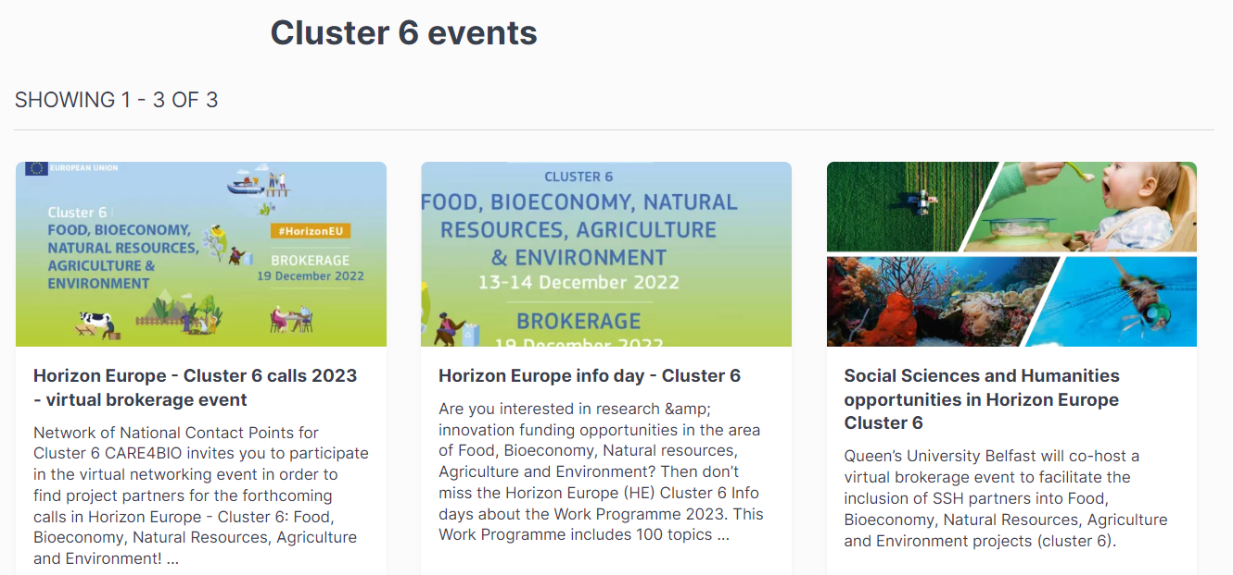

CARE4BIO ir oficiālais Eiropas Apvārsnis 6. klastera nacionālo kontaktpunktu tīkls!
* Plašāka informācija pieejama šeit
Notes:
AIGA

Slide 15



Paldies!
Lāsma Brenča un Aiga Salmiņa
Latvijas Zinātnes padomes
Starptautiskās sadarbības programmu projektu departamenta
Apvārsnis Eiropa Nacionālā kontaktpunkta vecākā ekspertes
E-pasts: lasma.brenca@lzp.gov.lv
aiga.salmina@lzp.gov.lv
@apvarsnis
@Apvārsnis EU Latvijas Nacionālais kontaktpunkts - HE NCP LV
https://lzp.gov.lv/starptautiskas-sadarbibas-programmas/apvarsnis-eiropa/

